Slide 1
減少社交接觸與 2019冠狀病毒病的傳播
初中數學科
教育局課程發展處

Slide 2
背景
要有效減低2019冠狀病毒病的社區傳播風險，我們必須同心抗疫，減少社交接觸。政府會採取「張弛有道、能收能放」（Suppress and Lift）的策略。而市民大眾應響應政府呼籲，遵守已公佈的減少社交接觸措施。
但是，為什麼減少社交接觸是那麼重要呢？
在本活動中，我們將會運用簡單數學模型去看看在有／沒有減少社交接觸下的病毒傳播情況。
有關減少社交接觸的政府網站：
https://www.coronavirus.gov.hk/chi/social_distancing.html

Slide 3
數據與假設
在分析減少社交接觸的影響前，我們須蒐集相關數據及作出適當的假設。下列數據將有助我們建立2019冠狀病毒病的擴散模型：
一名受感染人士產生的新受感染者的平均人數
一名受感染人士具傳染性的平均時間
注意：我們應從可靠的資料來源蒐集資訊和數據，例如政府部門或公認的學術機構的網頁。

Slide 4
數據與假設
一名受感染人士產生的新受感染者的平均人數
我們可以考慮運用香港大學公共衞生學院公佈的「本地個案的即時有效繁殖率」（即現時一名受感染人士產生的新感染者的平均人數）
為了模擬病毒在本地疫情爆發初期的情況，我們採用了在2020年1月27日出現的第一個峰值於本活動的計算中，該數值約為 1.8。
香港大學公共衞生學院本地疫情概況：
https://covid19.sph.hku.hk/tc

Slide 5
數據與假設
一名受感染人士具傳染性的平均時間（下稱傳染期）
假設1：我們可以假設病毒的潛伏期等於傳染期。
[潛伏期指從感染到出現疾病臨床症狀之間的時間。]
Q1) 請提出一個支持上述假設的理由。
Q2) 2019冠狀病毒病的潛伏期大約是多久？

Slide 6
數據與假設
一名受感染人士具傳染性的平均時間（下稱傳染期）
假設1：我們可以假設病毒的潛伏期等於傳染期。
Q1) 請提出一個支持上述假設的理由。
在病毒的潛伏期，一名受感染人士可能未察覺自己已被感染，並維持正常的社交活動。當該受感染人士開始出現疾病臨床症狀，便會被隔離，不會再在社區上把病毒散播。

Slide 7
數據與假設
一名受感染人士具傳染性的平均時間（下稱傳染期）
假設1：我們可以假設病毒的潛伏期等於傳染期。
Q2) 2019冠狀病毒病的潛伏期大約是多久？
根據衛生防護中心的網頁，現時對2019冠狀病毒病潛伏期的估計大多是1到14天，最常見的是 5天 左右。
醫務衞生署衞生防護中心－2019冠狀病毒病常見問題第6題：https://www.chp.gov.hk/tc/features/102624.html#FAQ6

Slide 8
數據與假設
最後，我們對於社交接觸對繁殖率的影響作出以下假設：
假設2：假設繁殖率與受感染者在傳播期內有緊密接觸的人的數目成正比例。
即若一名受感染者減少與其有緊密接觸的人的數目至原來的一半，則繁殖率也會減少至原來的一半。

Slide 9
建立模型
開始時，假設在第 0 天有一位受感染者。
設 y 為總受感染人數
5 天後，（即 1 個傳播期後）
問題：再過5天會變成怎樣？
原有受感染人數
新增受感染人數
人數由統計數據計算而得，並不表示某人只有一部分受感染。

Slide 10
建立模型
根據假設，當原來的受感染者被即時隔離，被他傳染的1.8人每人會在傳播期內傳染另外的1.8人。因此，在10天後（即 2 個傳播期後），總受感染人數將會是
原有受感染人數
新增受感染人數

Slide 11
建立模型
Q3) 觀察上述的計算，你能否利用試算表找出在15天、20天、25天及30天後的總受感染人數 （y）？
期數 | 日數 | 總受感染人數 （沒有減少社交接觸，準確至1位小數）
0 | 0 | 1
1 | 5 | 2.8
2 | 10 | 6.0
3 | 15
4 | 20
5 | 25
6 | 30
註：非整數人數乃根據統計數據計算而得。

Slide 12
建立模型
Q3) 觀察上述的計算，你能否利用試算表找出在15天、20天、25天及30天後的總受感染人數 （y）？
期數 | 日數 | 總受感染人數 （沒有減少社交接觸，準確至1位小數）
0 | 0 | 1
1 | 5 | 2.8
2 | 10 | 6.0
3 | 15 | 11.9
4 | 20 | 22.4
5 | 25 | 41.3
6 | 30 | 75.3
註：非整數人數乃根據統計數據計算而得。

Slide 13
建立模型（延伸）
Q3*) 從試算表內用以計算總受感染人數的公式，你能否寫出表達總受感染人數的數學公式？
在 n 個傳播期後，總受感染人數是
答案：

Slide 14
建立模型
Q4) 利用 Q3 的試算表，以適當的統計圖表示總受感染人數。
答案：

Slide 15
減少社交接觸的影響
假設減少社交接觸的措施有助減少一半社交接觸，讓我們看看會發生什麼事。
根據假設2，傳播率會隨之減半， 即由 1.8 減少至 0.9

Slide 16
減少社交接觸的影響
Q5) 透過修改 Q3 試算表的公式，求在執行減少社交接觸的措施下，5天、10天、15天、20天、25天及30天後的總受感染人數（y）。
期數 | 日數 | 總受感染人數（準確至1位小數）
 |  | 沒有減少社交接觸 | 減少社交接觸
0 | 0 | 1 | 1
1 | 5 | 2.8
2 | 10 | 6.0
3 | 15 | 11.9
4 | 20 | 22.4
5 | 25 | 41.3
6 | 30 | 75.3
註：非整數人數乃根據統計數據計算而得。

Slide 17
減少社交接觸的影響
Q5) 透過修改 Q3 試算表的公式，求在執行減少社交接觸的措施下，5天、10天、15天、20天、25天及30天後的總受感染人數（y）。
期數 | 日數 | 總受感染人數（準確至1位小數）
 |  | 沒有減少社交接觸 | 減少社交接觸
0 | 0 | 1 | 1
1 | 5 | 2.8 | 1.9
2 | 10 | 6.0 | 2.7
3 | 15 | 11.9 | 3.4
4 | 20 | 22.4 | 4.1
5 | 25 | 41.3 | 4.7
6 | 30 | 75.3 | 5.2
註：非整數人數乃根據統計數據計算而得。

Slide 18
減少社交接觸的影響
Q6) 製作在 Q5 中的兩組總受感染人數的統計圖，及比較兩組人數。
答案：

Slide 19
減少社交接觸的影響
Q7) 試從觀察 Q6 的統計圖，扼要地描述減少社交接觸的影響。
從統計圖可見，在沒有減少社交接觸下，總受感染人數有較大的增長率。一位受感染者在 30 天後會變為總數約75名的受感染者。
而在實施把社交接觸減少至原來一半的措拖時，在 30 天後，總受感染者人數約為 5 人。增長率有明顯的差別。

Slide 20
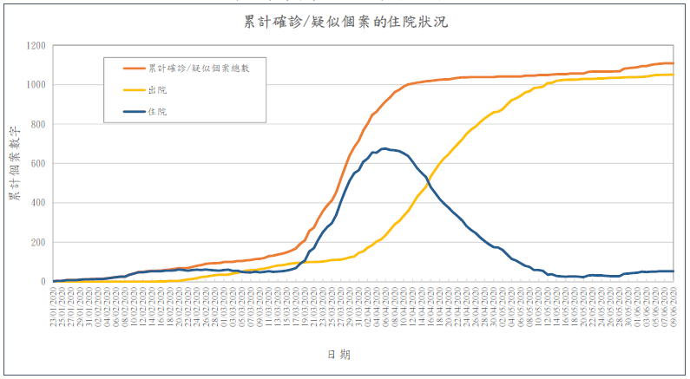
減少聚集
摘自https://www.chp.gov.hk/files/pdf/local_situation_covid19_tc.pdf
上圖為香港的累積確診 / 疑似個案數目（截至11/6/2020）

Slide 21
減少聚集
29/3/2020
因著市民同心遵守 29/3/2020 開始推行的減少羣組聚集規定，累計確診/疑似個案數目的升幅在10天後開始明顯放緩！

Slide 22
同心抗疫
總的來說，我們要成為一個負責任的公民，顧己及人，繼續奉行減少社交接觸的規定，讓我們遠離2019冠狀病毒病傳播的風險。

